Slide 1
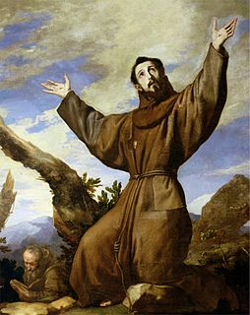
1.
Svatý františek
Obrácení

Slide 2
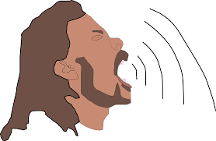
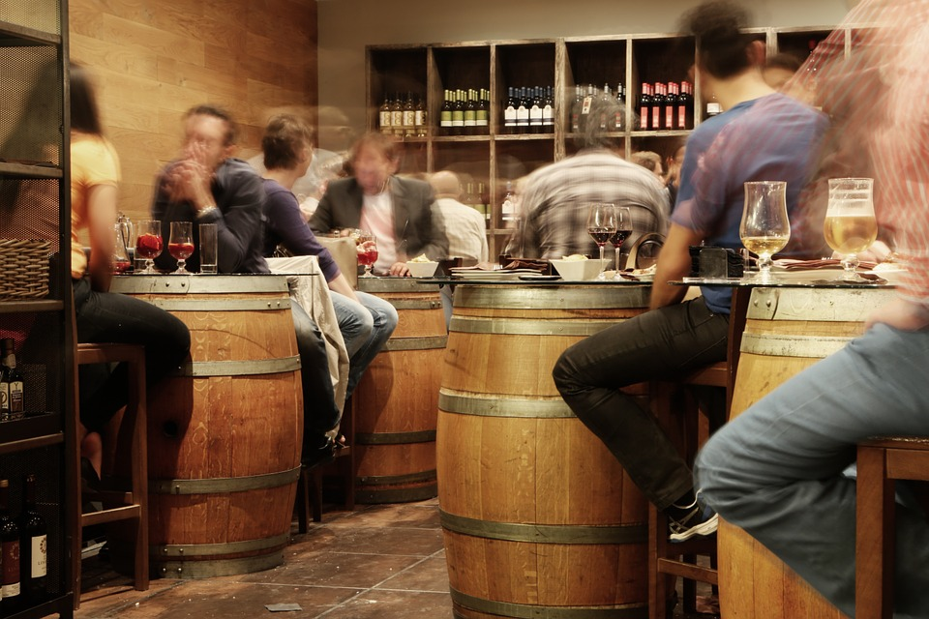
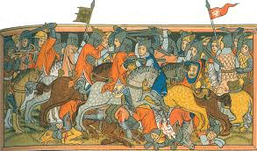
Veselý Bohatý chlapec
František se narodil v Assisi.
Jeho tatínek byl bohatý obchodník s látkami.
Jako mladý muž si užíval bohatství. Hlučná společnost byla druhým často na obtíž. Bezstarostně rozhazoval peníze a naváděl ke špatnostem druhé.
Chtěl se stát udatným rytířem.
Aby uskutečnil svůj sen, zúčastnil se vojenské výpravy. Místo slávy strávil rok v zajetí. Vážně onemocněl, a proto se nemohl zúčastnit dalších bojů.

Slide 3
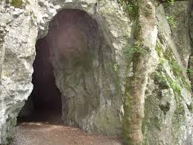
František se mění
Během nemoci začal František přemýšlet jinak. .
Věci, které dělal, mu přestaly dělat radost.
Ti, kteří si libovali ve světáckých radostech, mu připadali jako blázni.
František chodil do jeskyně a modlil se tam.
Přemýšlel o sobě a o tom, jak žít jinak. Ptal se: „Co mám dělat?“
Františkovo srdce začalo hořet pro Boha
Putoval a rozdával majetek, až ho jeho otec vydědil.

Slide 4
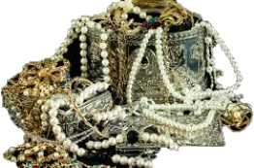
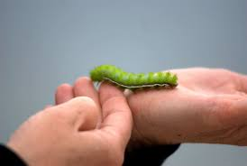
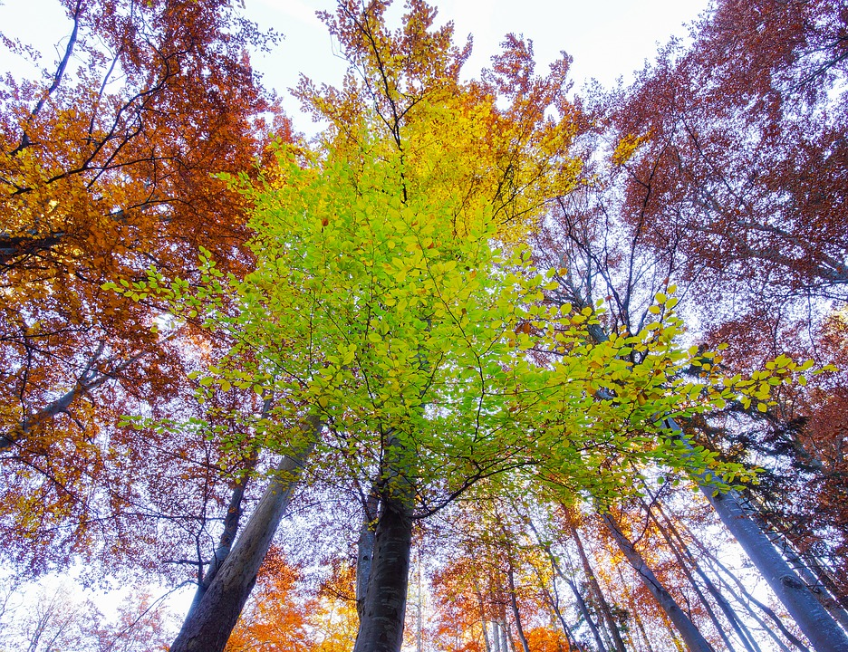
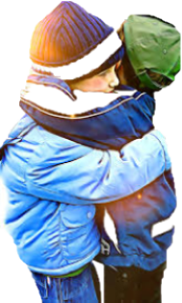
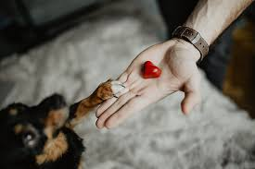
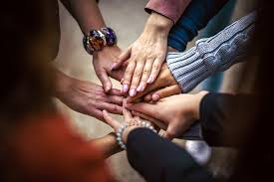
František se mohl vzdát viditelného majetku,
protože našel bohatství v přátelství s Bohem.
Františkovo srdce přetékalo láskou a radostí, kterou chtěl všem rozdávat.

Slide 5
2.
Svatý františek
Povolání

Slide 6
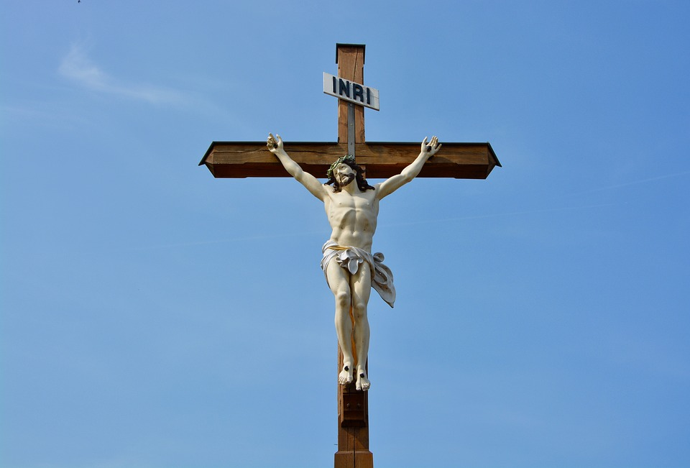
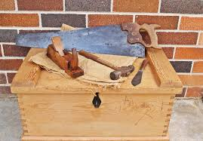
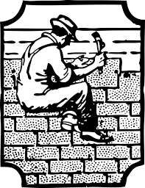
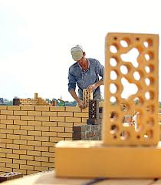
v polorozbořeném kostele sv. Damiána,
zaslechl František Ježíšův hlas z kříže:
„Františku, jdi a oprav můj dům, neboť se rozpadá“
František s velkou horlivostí
opravil kostel.
Postupně se k němu přidávali další mladí muži, které oslovil jeho nový život,
Plný opravdové radosti.

Slide 7
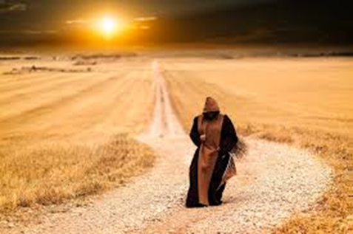
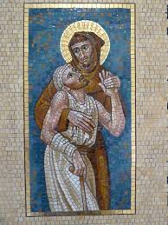
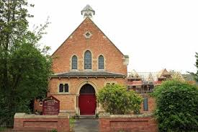
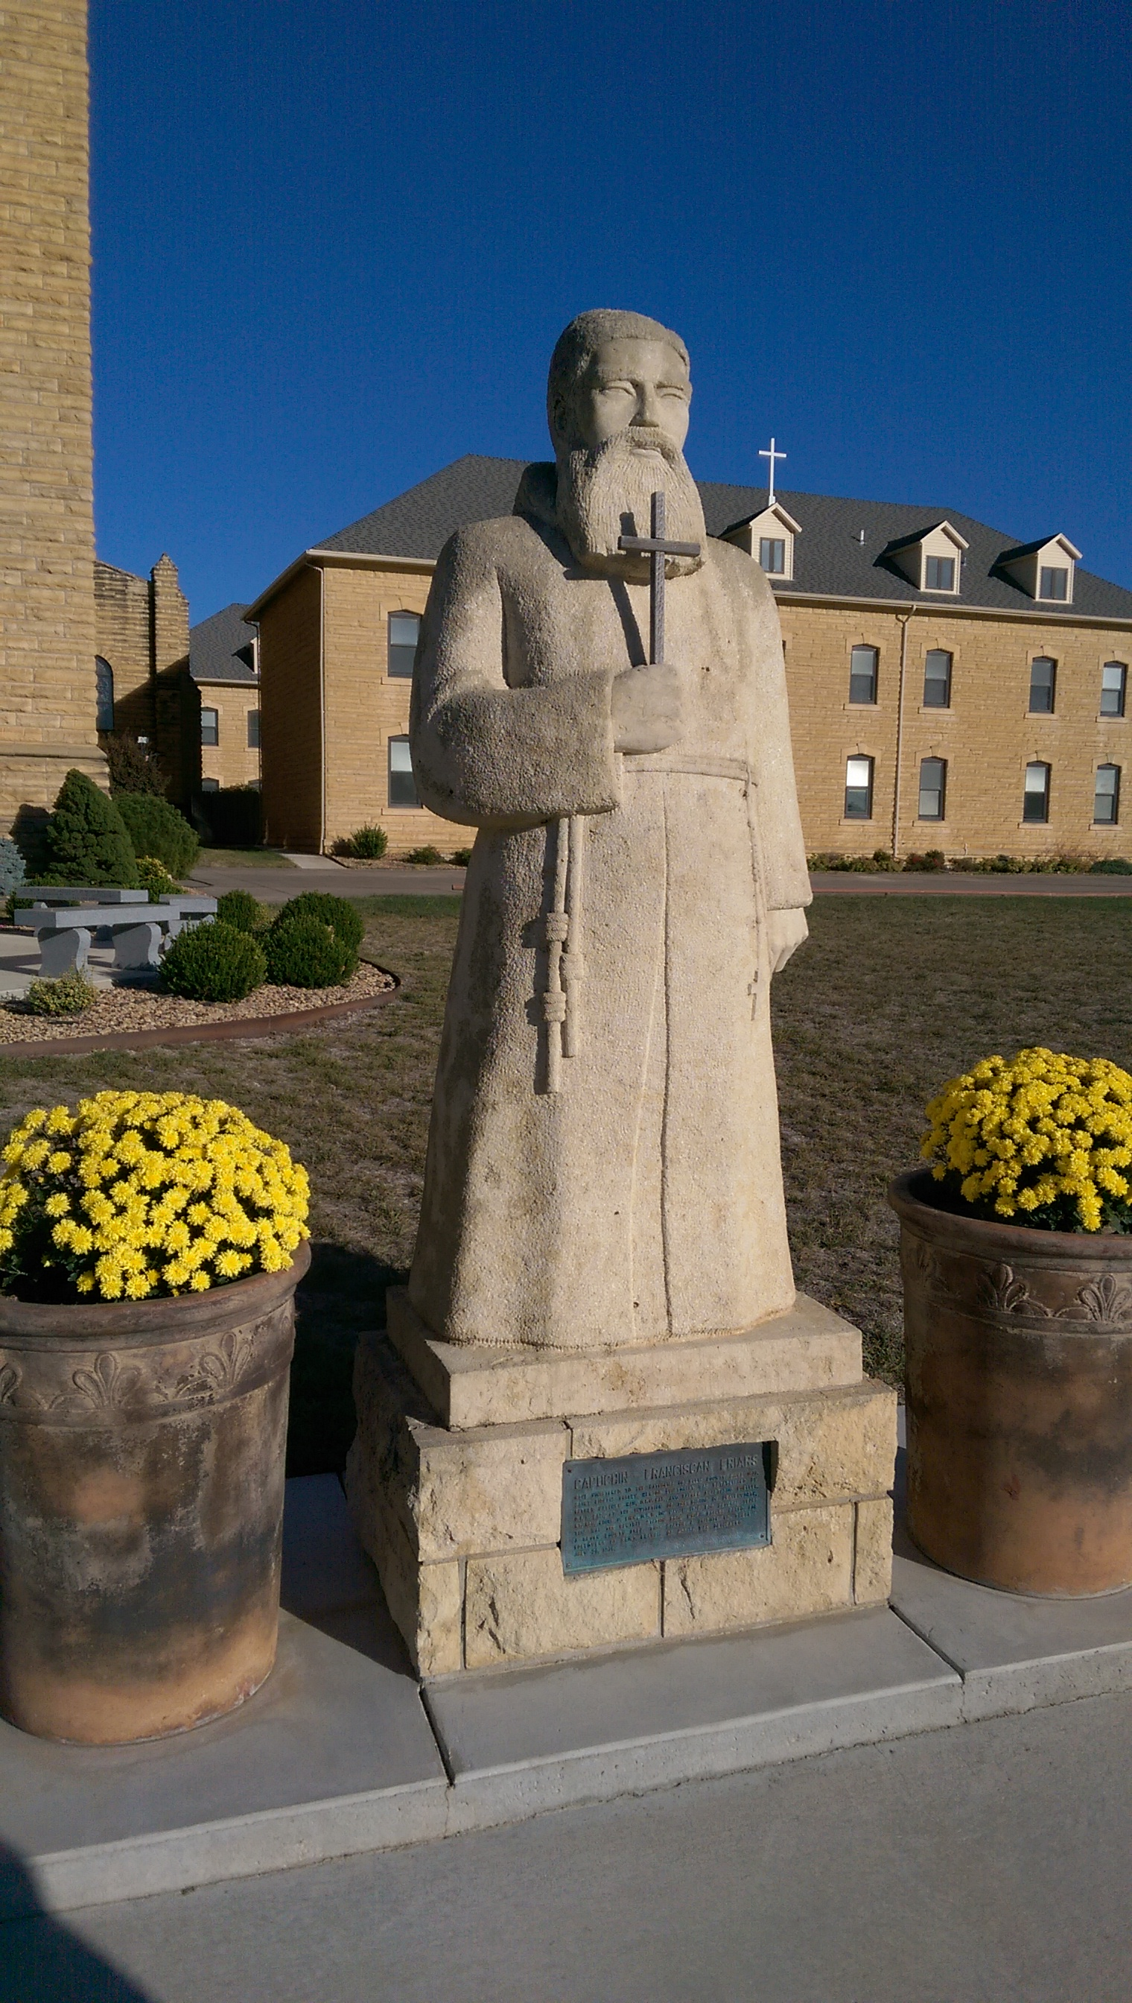
Po čase František pochopil, že domem Ježíš nemyslel kostel, ale celou církev. Proto s bratry vyšli mezi lidi.
Bratr františek byl šťastný.
Kázali, pomáhali a vyprávěli lidem o radosti.
František nevěřil na Boží hněv.
Tisíce misionářů brzy procházelo Itálií a celou Evropou.
K mužům se připojily také ženy – řád klarisek.
Věřil, že lidé jsou na zemi pro radost.
Obavy a strach, řeči o neštěstí, jsou špatné a zničí každý pěkný den.
František si často zpíval, protože byl plný radosti.

Slide 8
3.
Svatý františek
Chvalozpěv

Slide 9
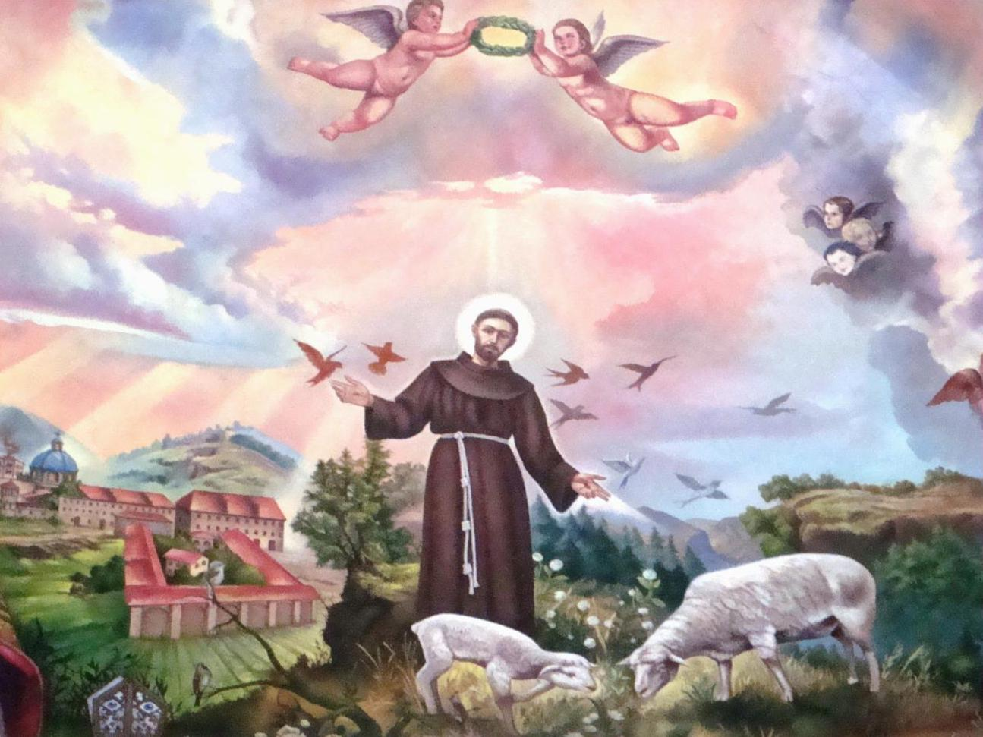
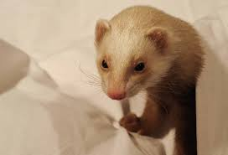
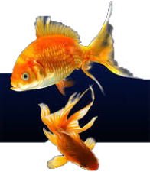
František se raduje z každého stvoření
Když nechtěli lidé poslouchat jeho kázání – kázal zvířatům.
František byl šťastný
Miloval bližní
Svou lásku k přírodě a ke všem tvorům vyjádřil v krásném chvalozpěvu o stvoření….
Miloval všechny tvory na světě
Ochránci přírody si vybrali sv. Františka za svého patrona.
Ať tě chválí, můj Pane, všechno, co jsi stvořil,
zvláště pak bratr slunce,
neboť on je den a dává nám světlo,
je krásný a září velkým leskem,
vždyť je, Nejvyšší, tvým obrazem.

Slide 10
4.
Svatý františek
Jesličky

Slide 11
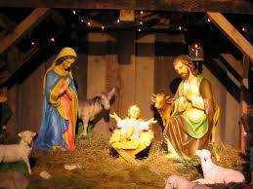
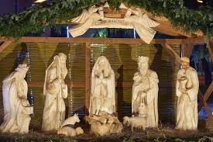
František postavil první vánoční jesličky
František byl věrný evangeliu.
Ježíše představoval jako toho, kdo přišel
spasit z lásky a láskou.
František chtěl lidem přiblížit noc, kdy se Ježíš narodil. Proto postavil roku 1223 poblíž vesničky Greccio první jesličky.
Tato oblíbená vánoční tradice se udržuje dodnes.
Betlémy se staví v kostelech, na náměstích i v domovech pod vánočními stromky.

